Slide 1

Jest를 이용한
UI Test
PAS1팀 박유진
2019. 11. 19
Copyright© 2019 Tmax. All Rights Reserved.

Slide 2


Slide 3
Test 종류
Unit Test
Integration Test
E2E Test

Slide 4
Unit Test
Unit Test란?
소프트웨어의 테스트 가능한 가장 작은 단위(unit)의 코드를 테스트하는 것
주로 클래스나 메서드가 테스트 대상
하나의 테스트 대상에 대해서 예상 가능한 시나리오 별로 각각 테스트 케이스를 작성

Slide 5
Integration Test
Integration Test란?
두 개 이상의 모듈이 실제로 연결된 상태를 테스트
Integration Test의 목적은 상호작용의 오류들을 검출

Slide 6
Unit Test의 한계점

Slide 7
E2E Test
E2E Test란?
E2E(End-to-End) Test는 사용자 관점의 테스트
실제 상황에서 발생할 수 있는 에러를 사전에 발견 가능
브라우저를 외부에서 직접 제어 가능
(브라우저 크기 변경, 실제 키보드 입력 등에 따른 테스트 케이스도 테스트 가능)
테스트 코드가 실제 코드 내부 구조에 영향을 받지 않음

Slide 8
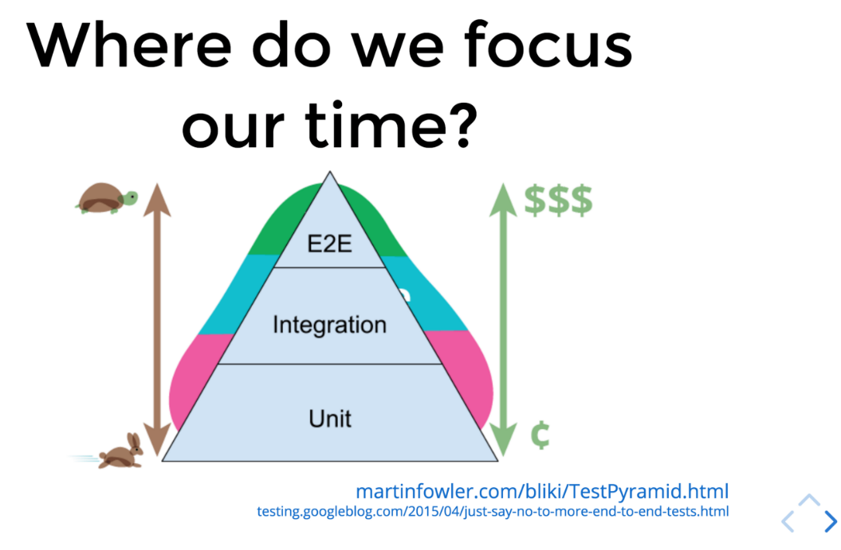


E2E Test의 고려 사항
🙏
🙏
🙏
🙏

Slide 9
Jest로 직접
테스트를 해보자

Slide 10
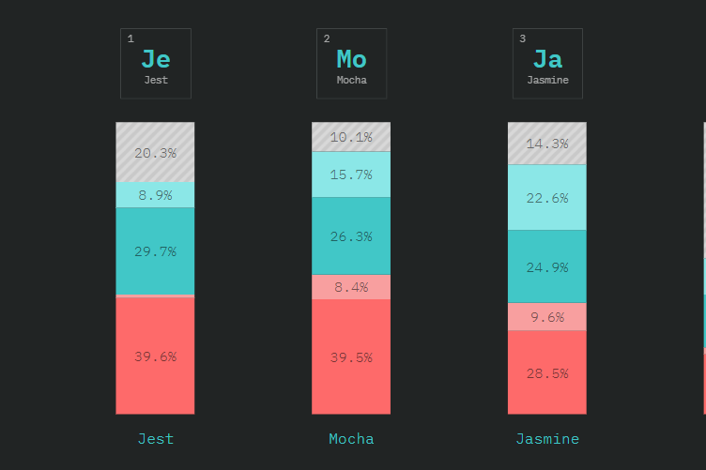





Top 3 Test Framework
2018
Never heard of it
Heard of it, not interested
Heard of it, would like to learn
Used it, would not use again
Used it, would use again
Jest
Mocha
Jasmine
출처 : 2018 State of JS

Slide 11



Why Jest?
Zero-configuration
Fast parallelization of tests across workers
Built-in code coverage
Snapshot Test

Slide 12
Test 작성 법(test, it, describe)
test('test에 대한 설명', () => { expect(실행 내용).toBe(); });
describe(‘test 그룹화',() => { test('test에 대한 설명', () => { expect(실행 내용).toBe(); });
test('test에 대한 설명', () => { expect(실행 내용).toBe(); }); });
it('test에 대한 설명', () => { expect(실행 내용).toBe(); });
describe(‘test 그룹화',() => { it('test에 대한 설명', () => { expect(실행 내용).toBe(); });
it('test에 대한 설명', () => { expect(실행 내용).toBe(); }); });

Slide 13
Test 작성 법(matchers)
describe('number test', () => { it('number test', () => { const value = 1 + 2; expect(value).toBe(3); expect(value).toBeGreaterThan(3); expect(value).toBeGreaterThanOrEqual(3.5); });
it(‘float number test', () => { expect(0.1 + 0.2).toBeCloseTo(0.3);
}); });
describe(‘array test', () => {
const shoppingList = [ 'trash bags', 'paper towels', 'beer' ]; it('the shopping list has beer on it', () => { expect(shoppingList).toContain('beer'); });
});
describe(‘string & object test', () => { it('there is no I in team', () => { expect('team').not.toMatch(/I/); });
it('but there is a "stop" in Christoph', () => { expect('Christoph').toMatch(/stop/); });
it('null', () => { const n = null; expect(n).toBeNull(); expect(n).toBeUndefined(); expect(n).not.toBeTruthy(); }); it('object assignment', () => { const data = { one: 1 }; data['two'] = 2; expect(data).toEqual({ one: 1, two: 2 }); }); });

Slide 14
unit test 대상
/* string exception check 하는 function */
function stringExceptionCheck(str) { if (str === null) return true; if (str === "NaN") return true; if (new String(str).valueOf() === "undefined") return false; if (str.length === 0) return true;
var chkStr = new String(str); if (chkStr === null) return true; if (chkStr.valueOf() === "NaN") return true; if (chkStr.valueOf() === "undefined") return false; if (chkStr.toString().length === 0) return true; return false; }
module.exports = { stringExceptionCheck, };

Slide 15
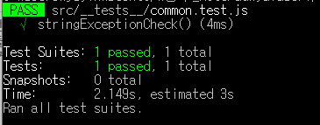
Unit Test 예제(test 사용)
const { stringExceptionCheck } = require('../common/common');
test('stringExceptionCheck()', () => {
const str = "";
expect(stringExceptionCheck(null)).toBe(true);
expect(stringExceptionCheck(NaN)).toBeTruthy();
expect(stringExceptionCheck(undefined)).not.toBeTruthy();
expect(stringExceptionCheck(str)).toBeTruthy();
});

Slide 16
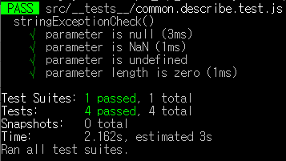
Unit Test 예제(describe, it 사용)
const { stringExceptionCheck } = require('../common/common'); describe('stringExceptionCheck()', () => { it('parameter is null', () => { expect(stringExceptionCheck(null)).toBe(true); }); it('parameter is NaN', () => { expect(stringExceptionCheck(NaN)).toBeTruthy(); }); it('parameter is undefined', () => { expect(stringExceptionCheck(undefined)).toBeFalsy(); }); it('parameter length is zero', () => { const str = ""; expect(stringExceptionCheck(str)).toBeTruthy(); }); });

Slide 17
Integration Test (request 예제)
exports.route = function(app, rootPath) { app.get('/', (req, res) => { res.status(200); })
app.get('/text', (req, res) => { res.status(200).send('TEXT'); }) app.get('/info', (req, res) => { const result = { 'Company Name': 'tmaxSoft', 'Team Name': 'pas1' }; res.status(200).json(result); })
})
describe('request test', () => { it('Test the root path', async (done) => { const response = await request(app).get('/'); expect(response.statusCode).toBe(200); done(); }); it('string get method test', async (done) => { const response = await request(app).get('/text'); expect(response.statusCode).toBe(200); expect(response.text).toBe("TEXT"); done(); }); it(‘object get method test', async (done) => { const response = await request(app).get('/info'); expect(response.statusCode).toBe(200); expect(response.text).toEqual(JSON.stringify({ 'Company Name': 'tmaxSoft', 'Team Name': 'pas1' })); done(); }); });

Slide 18
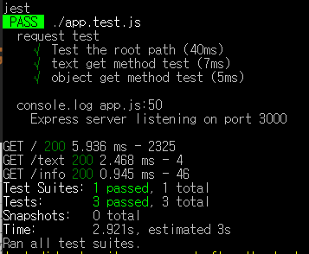
Integration Test (request 예제 결과)
describe('request test', () => { it('Test the root path', async (done) => { const response = await request(app).get('/'); expect(response.statusCode).toBe(200); done(); }); it('string get method test', async (done) => { const response = await request(app).get('/text'); expect(response.statusCode).toBe(200); expect(response.text).toBe("TEXT"); done(); }); it(‘object get method test', async (done) => { const response = await request(app).get('/info'); expect(response.statusCode).toBe(200); expect(response.text).toEqual(JSON.stringify({ 'Company Name': 'tmaxSoft', 'Team Name': 'pas1' })); done(); }); });

Slide 19
Integration Test 예제(DB select)
app.get('/select', (req, res) => { let query = 'SELECT TITLE FROM tb_board WHERE IDX = ?'; connection.query(query, [req.query.IDX], function(err, rows) { if (err) throw err; res.send(rows[0]); });
describe('request & db query test', () => { it('queryString이 있는 select query test', async (done) => { const response = await request(app).get('/select?IDX=2'); expect(response.text).toEqual(JSON.stringify({ 'TITLE': 'test' })); done(); }) })

Slide 20
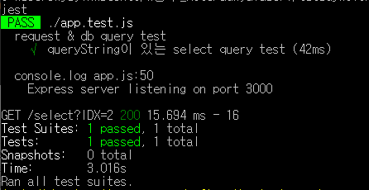
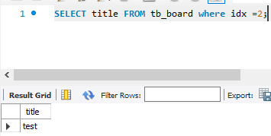
Integration Test 예제(DB select 결과)
describe('request & db query test', () => { it('queryString이 있는 select query test', async (done) => { const response = await request(app).get('/select?IDX=2'); expect(response.text).toEqual(JSON.stringify({ 'TITLE': 'test' })); done(); }) })

Slide 21
Integration Test 예제(DB insert)
app.post('/insert', (req, res) => { let body = req.body; let query = 'INSERT INTO TB_BOARD (TITLE, CONTENTS, HIT_CNT, CREA_ID) VALUES (?,?,?,?)'; connection.query(query, [body.title, body.contents, 0, body.crea_id], function(err, rows) { if (err) throw err; let affectedRows = rows.affectedRows; res.status(200); res.json(affectedRows); });
describe('request & db query test', () => { it('insert query test', async (done) => { let random = Math.floor(Math.random() * 100) + 1; const response = await request(app).post('/insert').send({ title: 'TmaxSoft' + random, contents: random, crea_id: 'Admin' }); expect(response.statusCode).toBe(200); expect(response.text).toBe("1"); done(); }) })

Slide 22
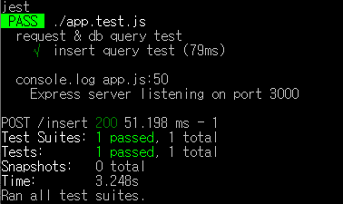
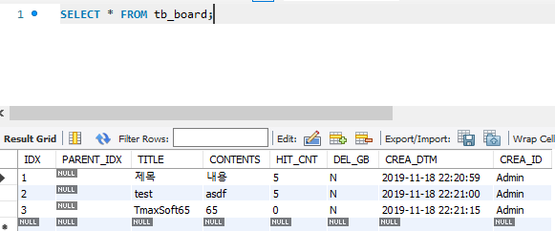
Integration Test 예제(DB insert 결과)
describe('request & db query test', () => { it('insert query test', async (done) => { let random = Math.floor(Math.random() * 100) + 1; const response = await request(app).post('/insert').send({ title: 'TmaxSoft' + random, contents: random, crea_id: 'Admin' }); expect(response.statusCode).toBe(200); expect(response.text).toBe("1"); done(); }) })

Slide 23




Snapshot Test
첫번째 실행
Default
약간의 수정 후
두번째 실행
테스트 오류

Slide 24
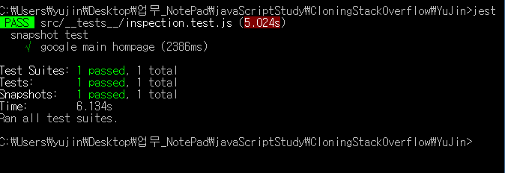
Snapshot을 이용한 예제
const puppeteer = require('puppeteer'); const { toMatchImageSnapshot } = require('jest-image-snapshot'); expect.extend({ toMatchImageSnapshot }); describe('snapshot test', () => { it("google main hompage", async () => { const browser = await puppeteer.launch(); const page = await browser.newPage(); await page.goto('https://google.com'); const png = await page.screenshot(); expect(png).toMatchImageSnapshot(); await browser.close(); }); });

Slide 25
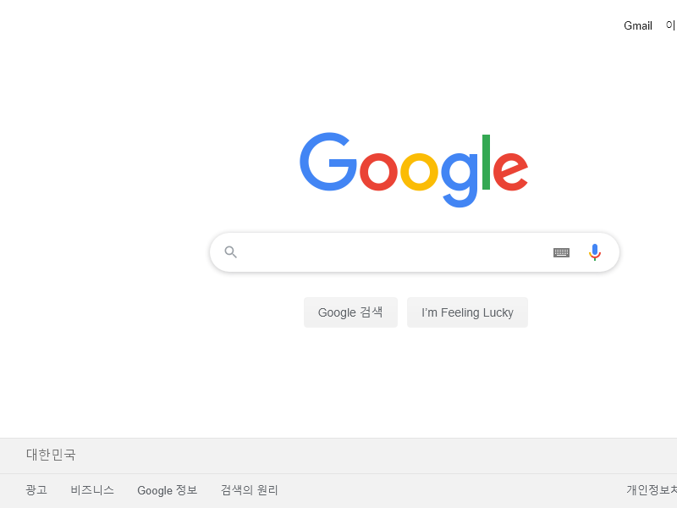
Snapshot을 이용한 예제

Slide 26
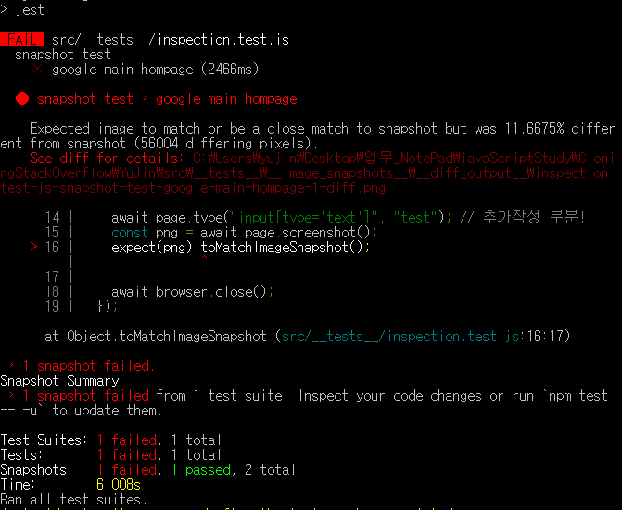
Snapshot을 이용한 예제
const puppeteer = require('puppeteer'); const { toMatchImageSnapshot } = require('jest-image-snapshot'); expect.extend({ toMatchImageSnapshot }); describe('snapshot test', () => { it("google main hompage", async () => { const browser = await puppeteer.launch(); const page = await browser.newPage(); await page.goto('https://google.com');
// 추가작성 부분!
await page.type("input[type='text']", "test");
// const png = await page.screenshot(); expect(png).toMatchImageSnapshot(); await browser.close(); }); });

Slide 27
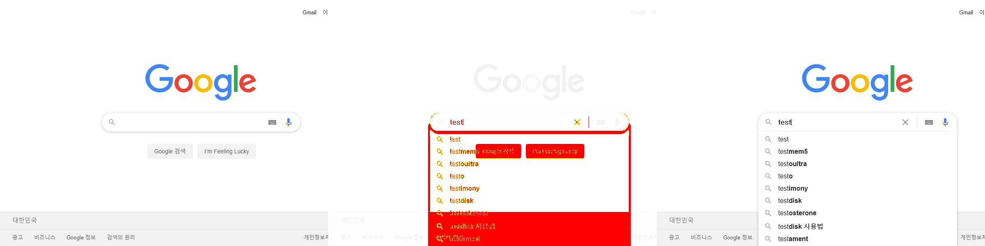
Snapshot을 이용한 예제
Default 실행 결과
코드 수정 후 결과
차이점

Slide 28
감사합니다

Slide 29
Q & A

